Slide 1


Contrastive Embedding for
Generalized Zero-Shot Learning
汇报人:王歌睿
2022 / 4 / 21

Slide 2
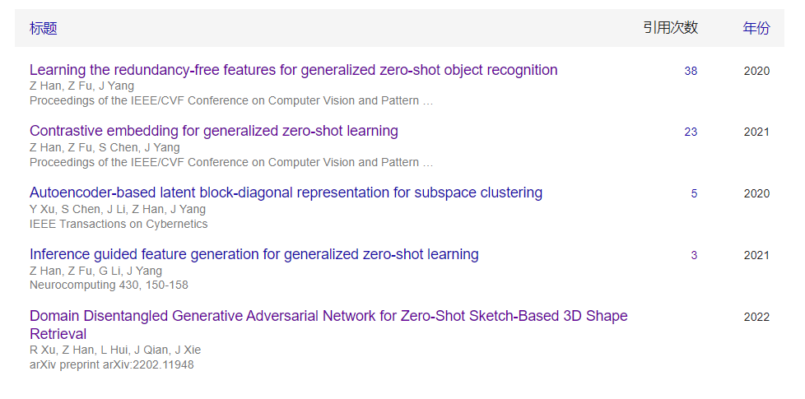
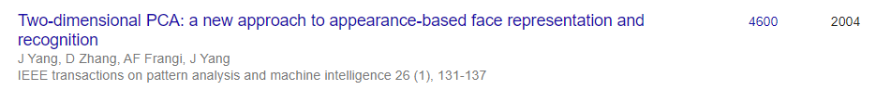
作者
第一作者Zongyan Han是来自南京理工大学PCALab的博士生，其主要研究方向为零样本分类，曾以一作身份在CVPR2020、Neurocomputing上发表了两篇零样本分类的论文。
导师 杨健：PCALab负责人，杰青、长江、万人领军计划。研究方向为模式识别、计算机视觉、机器学习（包括深度学习）、类脑（类人）计算等。Google scholar论文被引29000+。

Slide 3

目录
1. Zero-Shot Learning
2. CE-GZSL
3. Metric-Learning and Contrastive loss
4. Conclusion

Slide 4

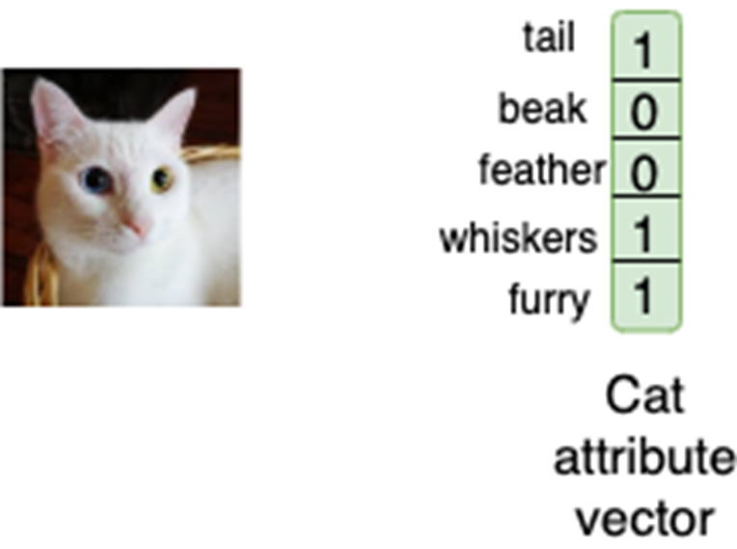
01
Zero-Shot Learning
什么是Zero-shot learning?
给出一些关于物体的信息和描述，人类能够识别出他们过去从未见过的新物体。例如，假设你见过马，但从未见过斑马。如果我告诉你斑马看起来像马，但是它有黑色和白色的条纹，当你看到它时，你可能马上就会认出它是斑马。这便是Zero shot learning所研究的问题
知行合一、经世致用
自强不息 厚德载物
Central South University

Slide 5
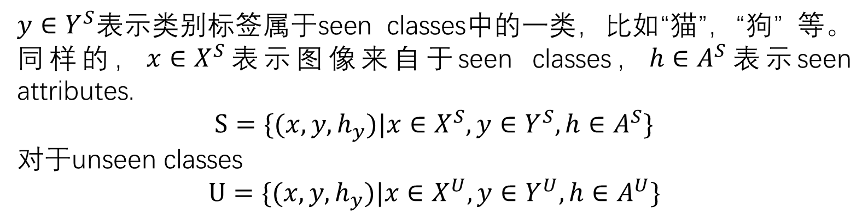
01
Zero-Shot Learning
Zero shot分类是指问题的设置，我们希望模型能够识别出在训练过程中所未见过的对象。Zero shot learning中的数据可以分成三类，
Seen classes，训练阶段有标签的图像
Unseen classes，训练阶段没有标签的图像（不一定参与训练，参与为transductive，不参与为inductive）
Auxiliary information，训练阶段关于Seen和Unseen的描述、语义属性、词嵌入，旨在连接Seen和Unseen这两个domain。
$y∈Y^{S}$表示类别标签属于seen classes中的一类，比如“猫”，“狗” 等。同样的，$x∈X^{S}$表示图像来自于seen classes，$h∈A^{S}$表示seen attributes.
$$S=\{(x,y,h_{y})|x∈X^{S},y∈Y^{S},h∈A^{S}\}$$
对于unseen classes
$$U=\{(x,y,h_{y})|x∈X^{U},y∈Y^{U},h∈A^{U}\}$$
知行合一、经世致用
自强不息 厚德载物
Central South University

Slide 6
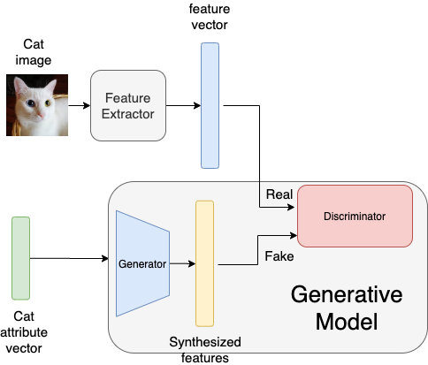
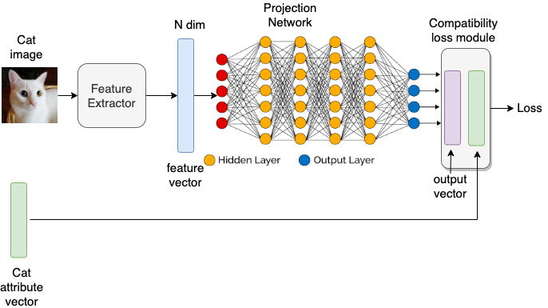
01
ZSL的关键
学习一个更好的模型来“连接”视觉和语义信息
以语义信息为中介，从seen classes到unseen classes的泛化
Embedding Method
Genrative Method
知行合一、经世致用
自强不息 厚德载物
Central South University

Slide 7
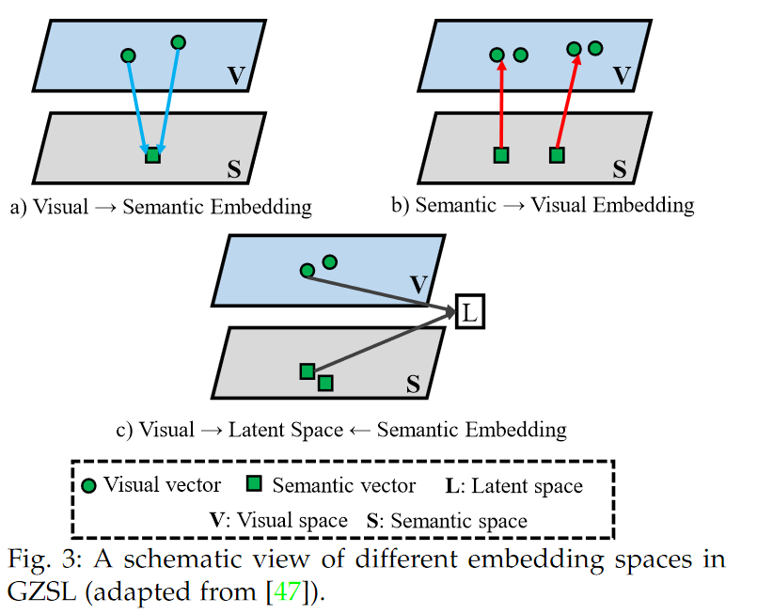
01
background
知行合一、经世致用
自强不息 厚德载物
Central South University

Slide 8
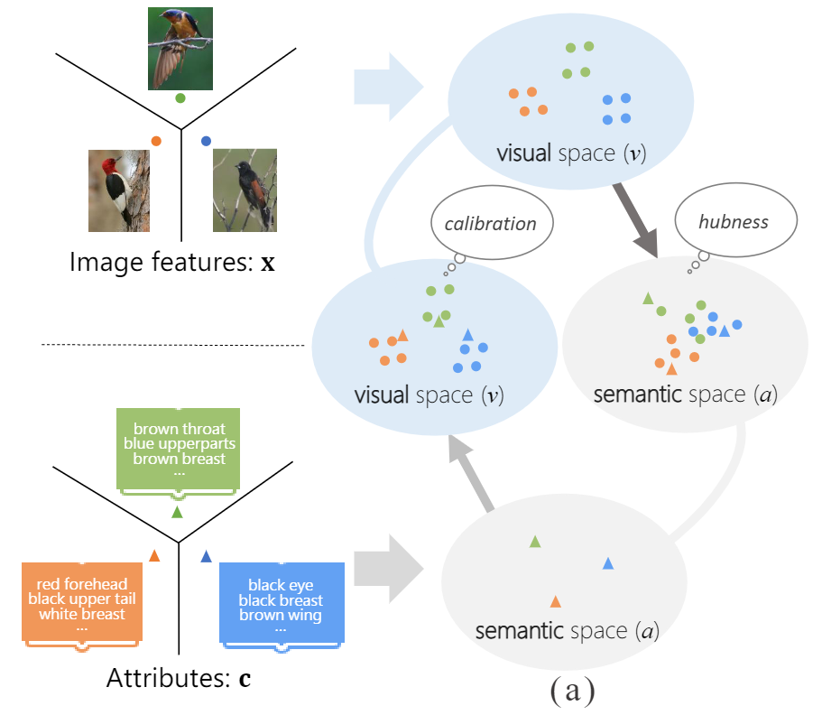
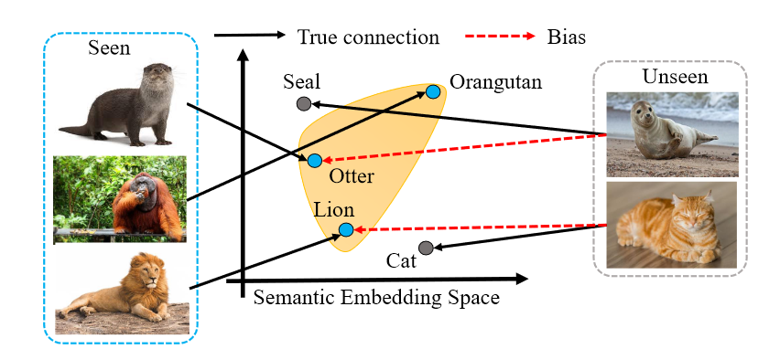
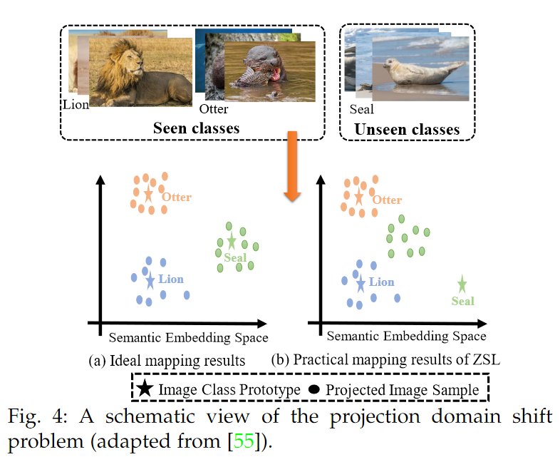
01
background
知行合一、经世致用
自强不息 厚德载物
Central South University

Slide 9
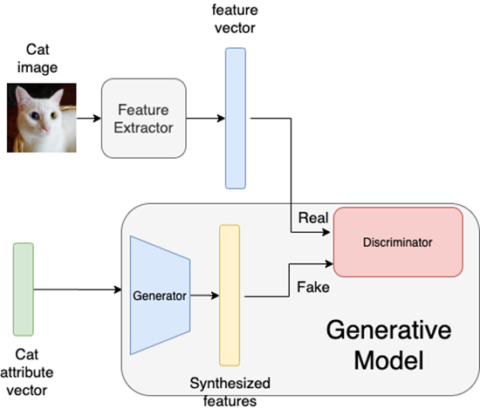
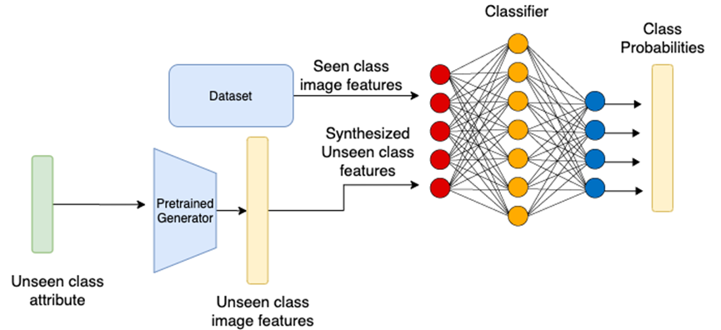
01
background
1.
2.
知行合一、经世致用
自强不息 厚德载物
Central South University

Slide 10
01
目前的方法存在的问题
基于嵌入的方法：将语义投影到visual space、将视觉特征投影到semantic space都是具有挑战性的（模态、维度间的差异）。（前几张图所示的domain shift、hubness等问题）
基于生成的方法：生成的视觉特征不够好，体现在生成的未见类的视觉特征在流形/空间上彼此耦合在一起。语义描述特征的分类性较差，以此为条件的生成模型所生成的视觉特征的区分性不够。此外生成式方法相当于是在原始的视觉特征空间上训练分类器，这将导致效果不佳。
能不能将两者各自的优点结合起来进而弥补这些缺点？
知行合一、经世致用
自强不息 厚德载物
Central South University

Slide 11
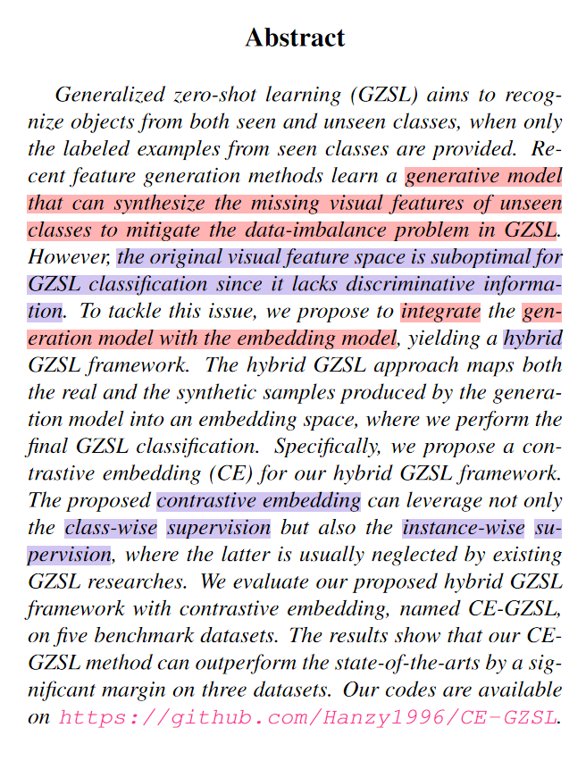
01
Introduction
Integrate the generation model with the embedding model
Contrastive embedding
知行合一、经世致用
自强不息 厚德载物
Central South University

Slide 12
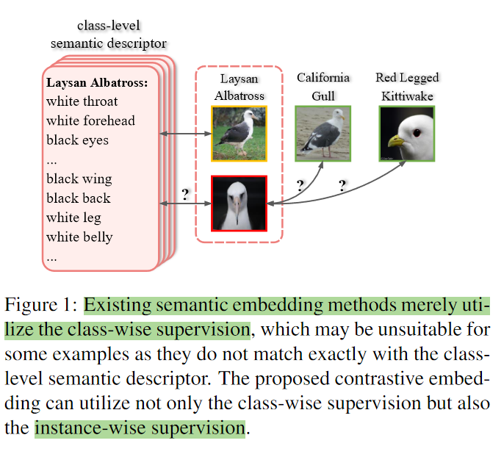
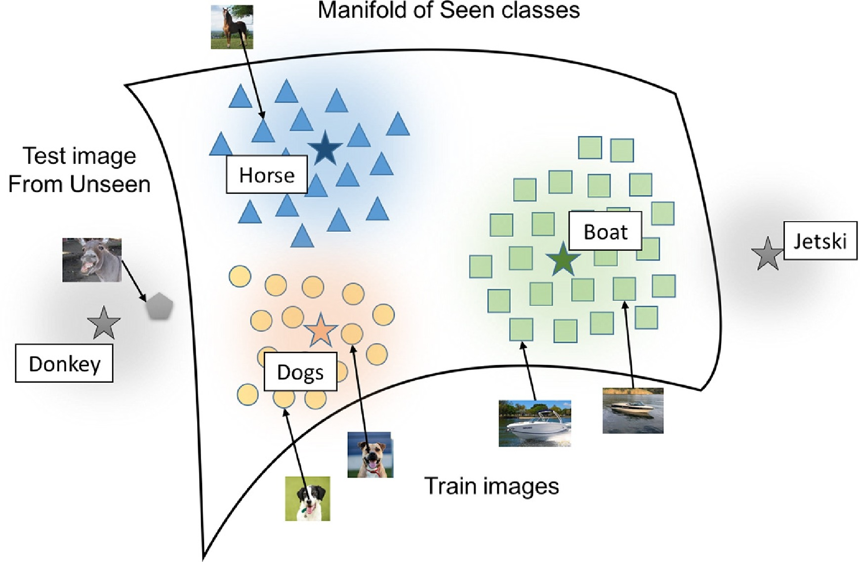
02
intuition
知行合一、经世致用
自强不息 厚德载物
Central South University

Slide 13
01
混合模型
Embedding Method
Genrative Method
知行合一、经世致用
自强不息 厚德载物
Central South University

Slide 14
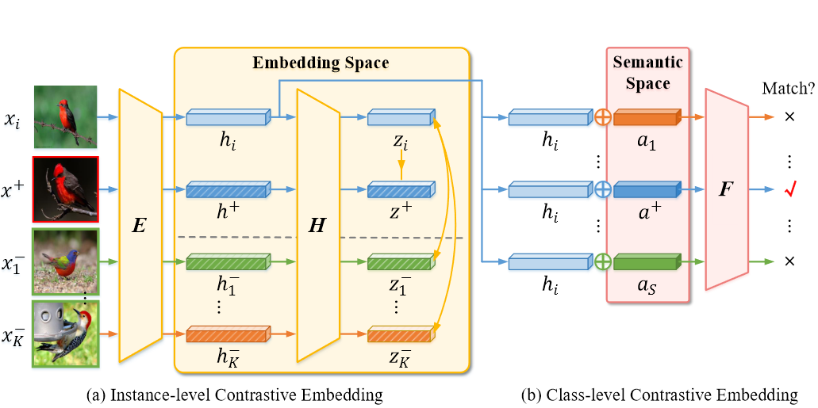
02
知行合一、经世致用
自强不息 厚德载物
Central South University

Slide 15
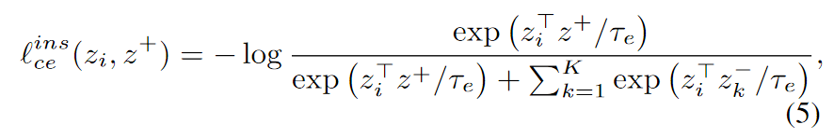
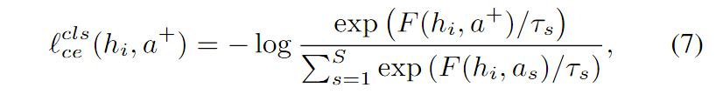
核心损失
03
知行合一、经世致用
自强不息 厚德载物
Central South University

Slide 16
Instance-level
03
知行合一、经世致用
自强不息 厚德载物
Central South University

Slide 17
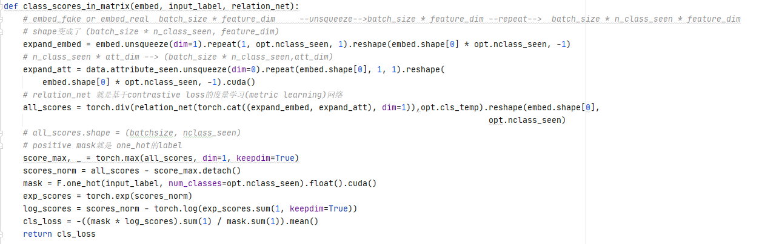
Class-level
03
知行合一、经世致用
自强不息 厚德载物
Central South University

Slide 18
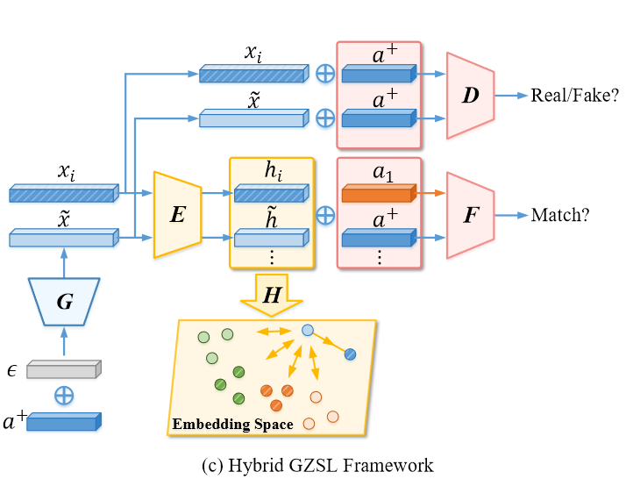
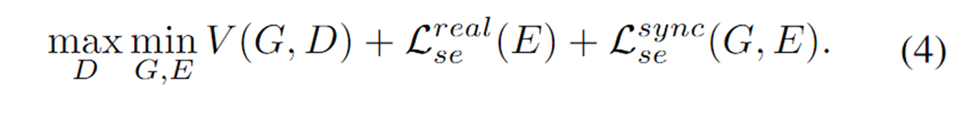
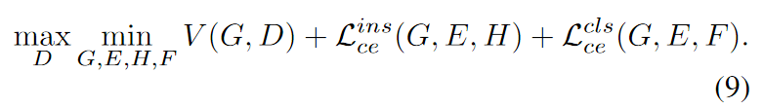
03
知行合一、经世致用
自强不息 厚德载物
Central South University

Slide 19
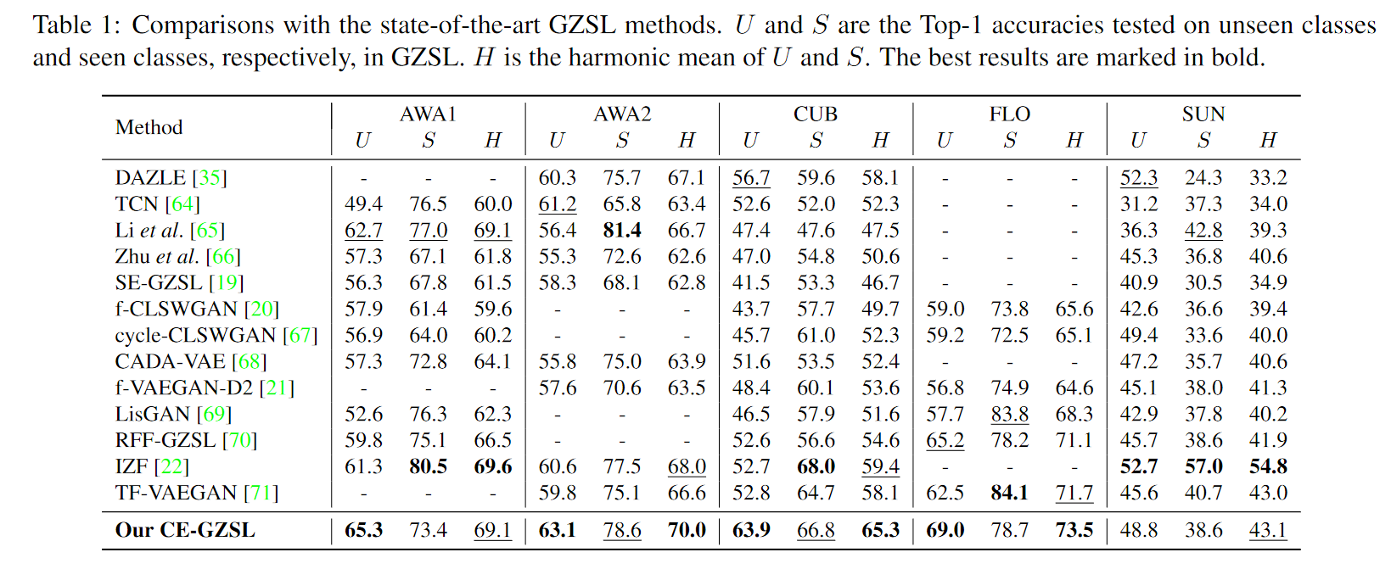
04
实验结果
知行合一、经世致用
自强不息 厚德载物
Central South University

Slide 20
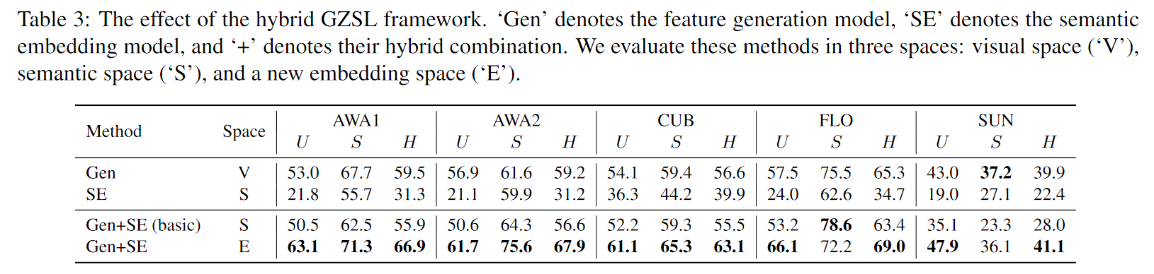
04
消融实验
知行合一、经世致用
自强不息 厚德载物
Central South University

Slide 21
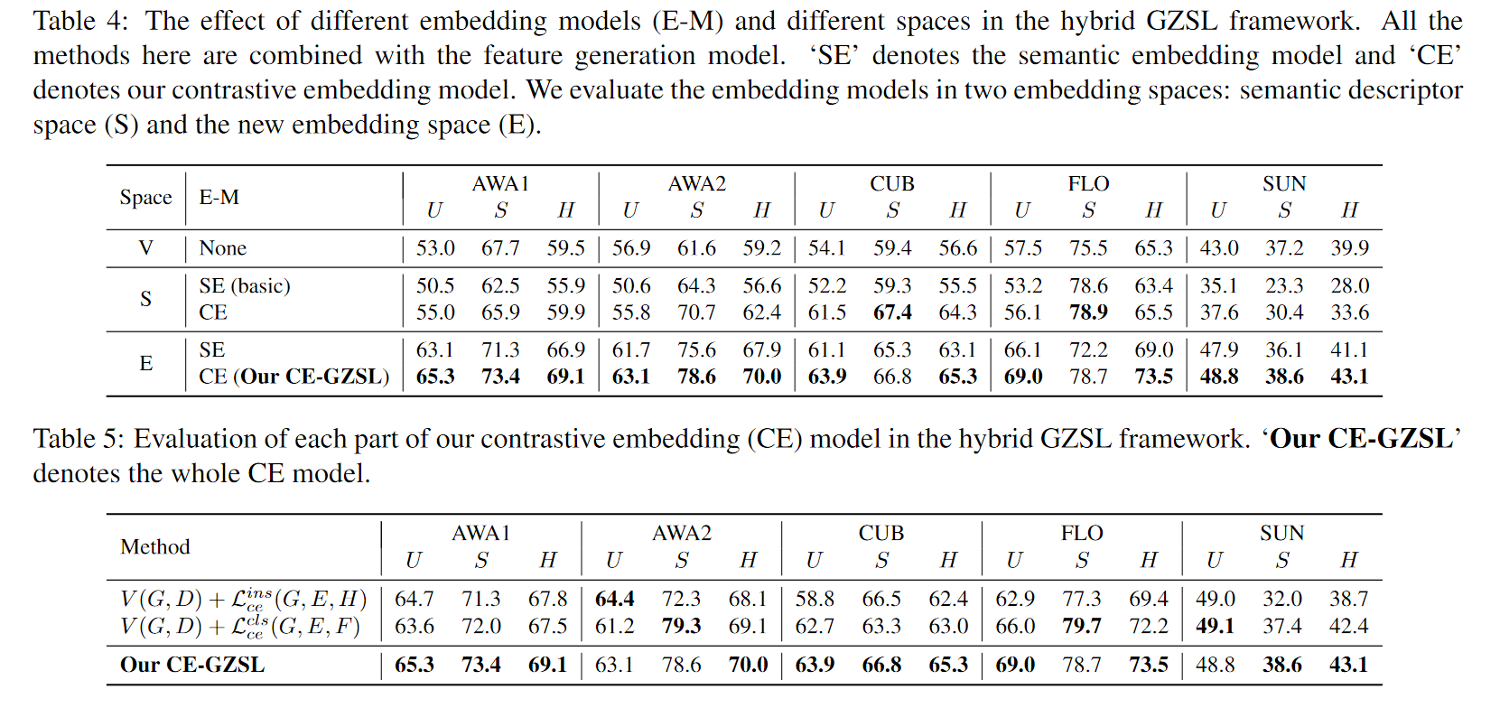
04
消融实验
知行合一、经世致用
自强不息 厚德载物
Central South University

Slide 22
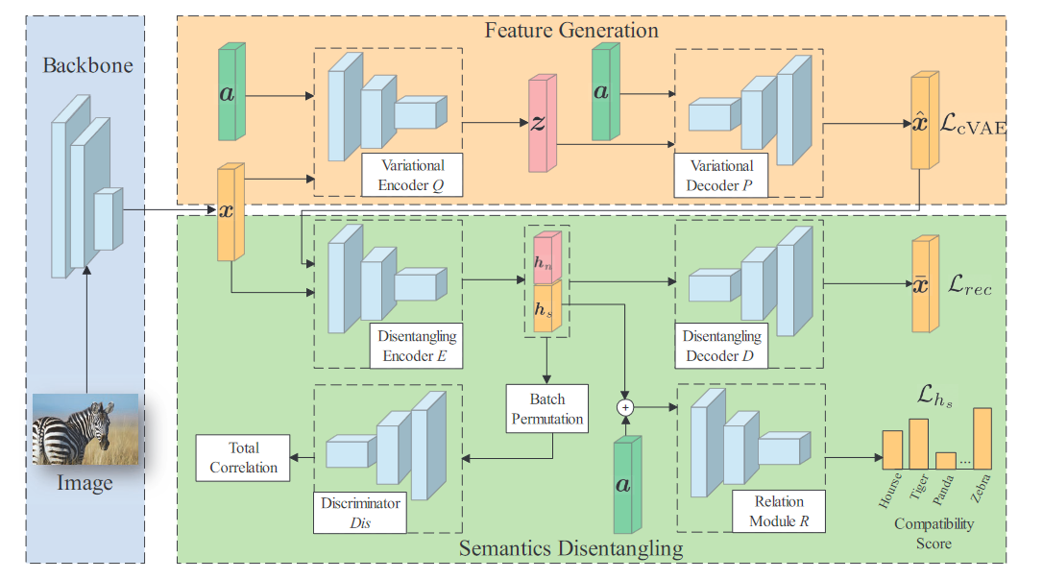
05
目前的这些方法仍然存在的问题
知行合一、经世致用
自强不息 厚德载物
Central South University

Slide 23
05
目前的这些方法仍然存在的问题
在生成方法中，语义信息被用作生成视觉特征的约束条件。在嵌入式方法中，类别语义也作为原型来学习嵌入空间。然而语义信息由类别专家人工定义，或通过基于类别标签的单词嵌入网络从辅助数据集中自动提取。因此，关于类的描述是有限和不完整的，这可能不足以区分不同的类别。在语义信息不完整、识别能力弱的条件下，由生成网络合成的视觉特征可能相互重叠，缺乏多样性。此外，视觉特征空间和语义空间存在不一致性。然而，图像可能包含更多鉴别信息，以对不同类别进行分类。
比如马和猫都有尾巴，因此共享‘有尾巴’属性; 然而，尾巴的视觉外观对于这两个类来说却可能截然不同
知行合一、经世致用
自强不息 厚德载物
Central South University

Slide 24
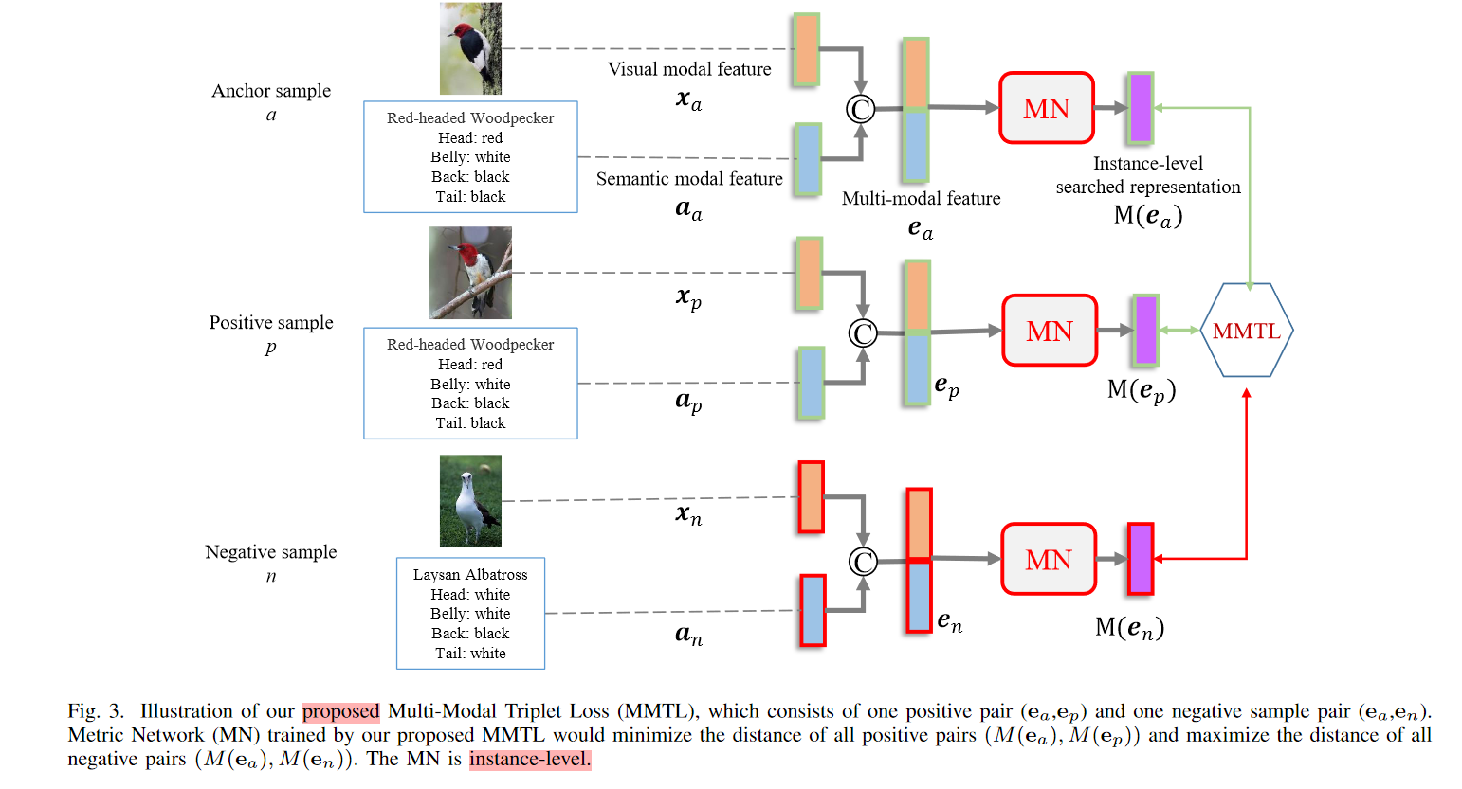
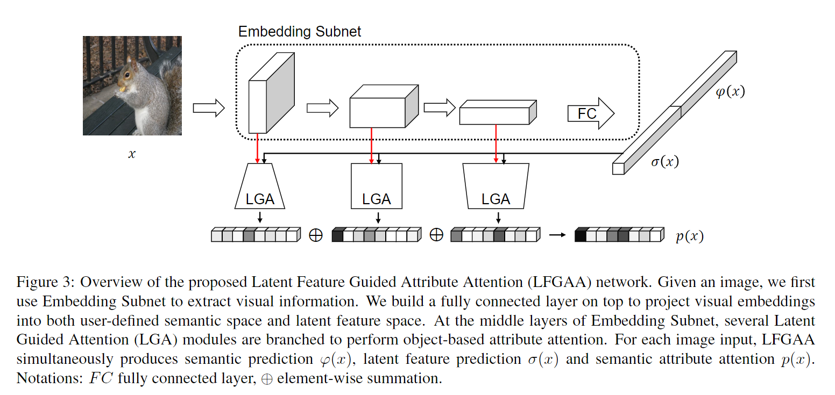
05
目前的这些方法仍然存在的问题
知行合一、经世致用
自强不息 厚德载物
Central South University

Slide 25
目前在做的事情
06
1.总结最近看的论文
2.可视化之前的模型的解耦表征与rectified的语义表征，修改第一版代码
3.思考解决方案
知行合一、经世致用
自强不息 厚德载物
Central South University

Slide 26
下一步
06
1.完善目前基于CLUB的视觉解耦模型，思考如何捕获相似的unseen classes的semantic description之间的关系
2.在解耦的视觉特征与semantic description之间通过cross-attention的方式refine semantic
3.将CE-GZSL与mixup结合起来，在生成模型中应用semantic description的mixup来进行semantic disambiguation
知行合一、经世致用
自强不息 厚德载物
Central South University

Slide 27


感 谢 聆 听
THANKS FOR ALL

